Slide 1

2023届高考课件·一轮复习
第一单元 古代中国的政治制度
第1讲 古代中国政治制度总论

Slide 2




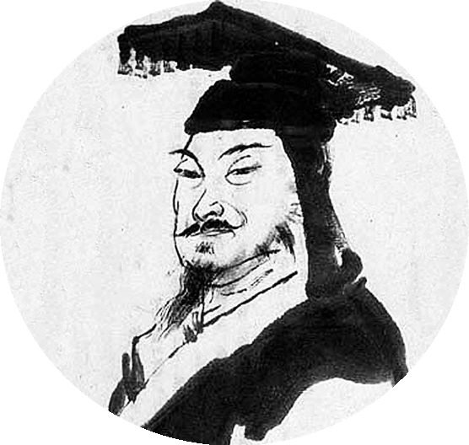

理知识 固基础 古代史纲
中古史总论

Slide 3
理知识 固基础 朝代更替
古代王朝更替
夏朝
北朝
商朝
大 夏 国
东魏
北齐
西周
辽国
金国
元朝
曹魏
十六国
北魏
春秋
东周
西魏
北周
隋朝
唐朝
五代十国
北宋
南宋
秦
朝
西汉
东汉
蜀汉
西晋
明朝
战国
孙吴
东晋
宋
齐
梁
陈
清朝
南朝

Slide 4
理知识 固基础 历史分期
中国古代历史分期

Slide 5
理知识 固基础 历史特点
中国古代史总体特点：
① 社会在分裂与统一交替中向前发展；
② 统一是中国历史的主流；
③ 中国是世界上四大文明古国中唯一历史延绵不断的国家；

Slide 6
理知识 固基础 单元总论
古代政制总论

Slide 7
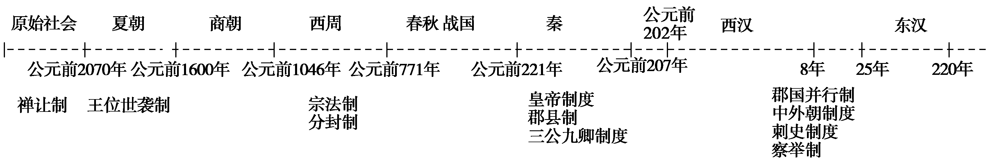
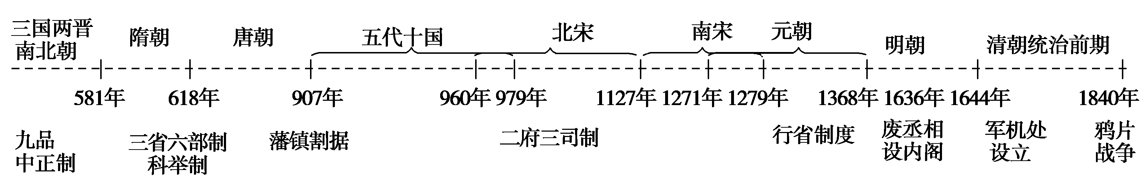
理知识 固基础 时空坐标

Slide 8
理知识 固基础 阶段特征
古代中国的政治制度发展演变的两大阶段：
第一阶段：三代时期早期政治制度的形成；
第二阶段：秦汉至明清君主专制主义中央集权制度的发展；

Slide 9
理知识 固基础 阶段特征
第一阶段：夏商周三代时期是中华政治文明形成阶段；
（1）早期国家政治制度受宗族关系影响明显；
（2）西周利用宗法制和分封制相结合确立了严密的控制体系；
（3）春秋战国时期，争霸兼并战争频繁，分封制逐渐崩溃瓦解；
第二阶段：秦汉至明清时期是中华政治文明发展阶段；
（1）君主专制：
①矛盾：君权与相权的矛盾；
②创立：秦始皇创立君主专制主义中央集权制度，摆脱了血缘政治模式，走向官僚政治集权统治。
③演化：秦汉唐宋明清，中央机构由三公九卿到三省六部，再到中书省、枢密院并重，直至明初废除丞相，设内阁、军机处。
④趋势：反映了皇权不断加强、相权不断削弱直至废除废除。

Slide 10
理知识 固基础 阶段特征
（2）中央集权：
①矛盾：中央与地方的矛盾演化；
②演化：秦汉至明清，地方机构不断调整，郡县制→郡国并行制→行省制→权分三司；
③趋势：体现了地方日益听命于中央，中央集权不断强化。
（3）选官制度：
①演化：先秦世卿世禄制→秦朝任官制→汉朝察举制→魏晋九品中正制→隋唐科举制，选官制度日趋完善，一定程度上体现了公平、公正原则；
②本质：巩固封建专制集权统治的手段。

Slide 11
理知识 固基础 知识结构
远古政治制度
远古时代“禅让制”
夏朝
王位世袭制
商朝
内外服制
古代中国
政治制度
早期政治制度
分封制
周朝
宗法制
礼乐制
专制集权制度

Slide 12
理知识 固基础 知识结构
秦 皇帝制度
秦 三公九卿制
汉 中外朝制度
唐 三省六部制
宋 二府三司制
元 一省二院制
明 废丞相设内阁
清 军机处
君主
专制
相权
削弱
皇权
加强
秦 郡县制度
汉 郡国制度
唐 节镇制度
宋 文官制度
元 行省制度
明 废行省设三司
专制集
权制度
中央
集权
地方权力
削弱
中央权力
加强
选官
制度
汉 朝
察举制度
魏 晋
九品中正制
隋唐宋元
科举制度
明 朝
八股取士

Slide 13
【题文】阅读材料，完成下列要求。
材料一、朱元璋推翻元朝的统治建立明朝政府后，积极发展同周边国家的关系，重新确立了以明朝为宗主国的地区安全合作体系。在这一体系下，凡是与明朝建立宗藩关系的国家，都须经过明朝的认可与册封，发生王位更替时，也要经过明王朝的许可，新王也须得到明朝的册封，这也被藩属国视作其政权合法性的标志。在这种宗藩关系下，明朝与藩属国之间，虽然名义上是君臣关系，但实际上对藩属国的内政并不干预，即使藩属国之间发生王位争夺的政变，明朝也很少出兵，而仅仅是对篡夺王位者予以道义上的谴责，或者积极从中斡旋。一般情况下，新的国王也会主动与明朝缓和关系，尽量争取明朝的册封和认可，这也是其寻求合法性与巩固权力所必需的。由此可见，明朝与藩属国的关系不同于西方的殖民侵略，对于这一点，即使是西方学者也有着清醒的认识，如美国著名汉学家费正清就指出，明朝与藩属国的关系，“不是一种侵略性的帝国主义”，而是“表现出传统的‘文化主义’”。
——摘编自张献忠《略论中华文明没有侵略和称霸的基因》

Slide 14
（1）根据材料一并结合所学知识，指出明朝宗藩关系的特点，并分析其弊端。
特点：①注重地区安全与稳定；②二者关系较松散（宗主国基本不干预藩属国的内政或藩属国相对独立）；③双方政治地位不平等；④经济联系以朝贡贸易为主；⑤处理双方关系以怀柔、安抚为主。
弊端：①助长明朝统治者唯我独尊的自大心理，不利于近代平等外交关系的建立；②厚往薄来的朝贡贸易造成了财政紧张；③松散的宗藩关系缺乏稳定性，不利于抵御西方的侵。

Slide 15
材料二、美国无疑将变成一个帝国，但并不是历史上罗马帝国、中华帝国、阿拉伯帝国、蒙古帝国和俄罗斯帝国那种单纯幅员扩张所形成的帝国，也不是英法等欧洲国家那种建立在直接控制基础上的殖民帝国，而是一种新型的帝国。它以强大的生产能力和贸易能力为基础，要求其商品和影响力能够自由进入世界各地，同时尽可能地减少对海外领土的直接控制以便节约政治和财政成本。用一句话归纳，美国作为一个国家是有边界的，作为帝国则是无边界的。这种帝国发展的逻辑正是无孔不入的资本的逻辑。不论是否有意，美国的海军扩建一开始就不是针对英国海上霸权的，甚至可以说美国从未认真考虑过和英国进行一场海上较量。一些国会议员虽然叫嚷“美国舰队应该主宰大西洋西部和太平洋东部”，但在实际部署上，美国海军在大西洋方向完全处于防御态势，其战略构想以默认英国皇家海军对大西洋的控制为前提。这一点是与德国1897年以后海军扩建最大的区别，后者的矛头恰恰明确指向英国。
——摘编自徐弃郁《帝国定型：美国的1890-1900》

Slide 16
（2）根据材料二并结合所学知识，概括指出美国崛起方式不同于传统大国的地方，并分析其影响。
不同：①不以单纯领土扩张为目的，而是建立“无边界的资本帝国”；②不与传统大国（英国）军事争锋，积极扩张自己的实力。
影响：①促进美国崛起，使其成为“世界国家”；②客观上推动世界经济联系加强；③侵犯了相关国家的主权完整及经济利益。
（3）根据上述材料并结合所学知识，概括影响大国之路不同走向
的主要因素。
因素：①经济发展水平；②文化理念；③世界各地的联系程度；
④时代背景。

Slide 17


